Slide 1
建筑施工
高处作业安全技术规范
JGJ80—2016
实施日期2016年 12月1日
博富特咨询
全面
专业
实用

Slide 2
关于博富特
博富特培训已拥有专业且强大的培训师团队-旗下培训师都拥有丰富的国际大公司生产一线及管理岗位工作经验，接受过系统的培训师培训、训练及能力评估，能够开发并讲授从高层管理到基层安全技术、技能培训等一系列课程。
我们致力于为客户提供高品质且实用性强的培训服务，为企业提供有效且针对性强的定制性培训服务，满足不同行业、不同人群的培训需求。
博富特认为：一个好的培训课程起始于一个好的设计,课程设计注重培训目的、培训对象、逻辑关系、各章节具体产出和培训方法应用等关键问题。

Slide 3
目 录
一、 总 则
二、
术 语
三、
基本规定
四、
临边与洞口作业
五、
攀登及悬空作业
六、
操作平台
交叉作业
七、
建筑施工安全网
八、

Slide 4
一、总则
1.为提升建筑施工高处作业的安全水平，做到防护安全、技术先进、经济合理，特制定本规范。
总
则
2.本规范适用于房屋建筑工程施工时，高处作业中的临边、洞口、攀登、悬空、操作平台、交叉作业及安全网搭设等项作业。本规范亦适用于其它高处作业的各类洞、坑、沟、槽等工程的施工。
3.建筑施工高处作业时，除应符合本规范外，尚应符合国家及行业现行有关标准的规定。

Slide 5
二、术语
高处作业
在坠落高度基准面2m或2m以上有可能坠落的高处进行的作业
术
语
作业高度面
●
≥ 2m
坠落基准面
●

Slide 6
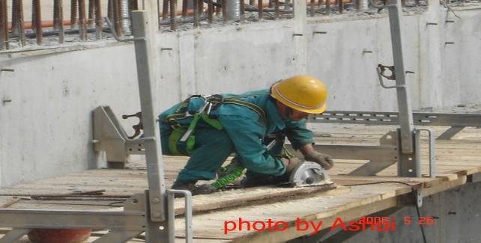
二、术语
临边作业
在工作面边沿无围护或围护设施高度低于800mm的高处作业，包括楼板边、楼梯段边、屋面边、阳台边、各类坑、沟、槽等边沿的高处作业。
术
语

Slide 7
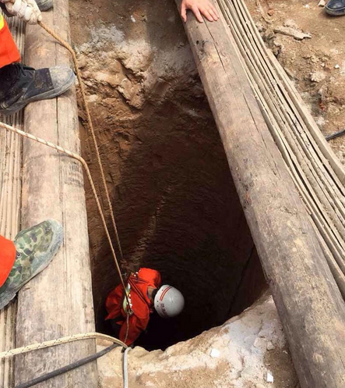
二、术语
洞口作业
在地面、楼面、屋面和墙面等有可能使人和物料坠落，其坠落高度大于或等于2m的开口处的高处作业。
术
语

Slide 8
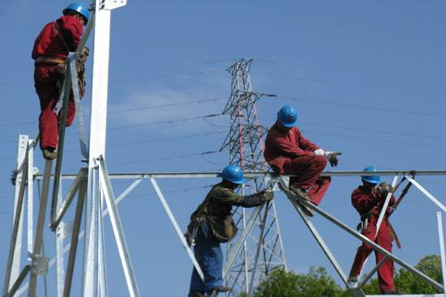
二、术语
攀登作业
借助登高用具或登高设施进行的高处作业。
术
语

Slide 9
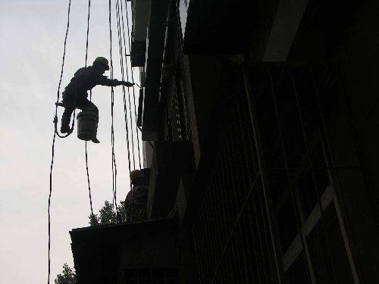
二、术语
在周边无任何防护设施或防护设施不能满足防护要求的临空状态下进行的高处作业。
悬空作业
术
语

Slide 10
二、术语
移动式操作平台
可在楼地面移动的带脚轮可移动的脚手架操作平台
落地式操作平台
从地面或楼面搭起、不能移动的操作平台，形式主要有单纯进行施工作业的施工平台和可进行施工作业
与承载物料的接料平台
悬挑式操作平台
以悬挑形式搁置或固定在建筑物结构边沿的操作平台，形式主要有斜拉式悬挑操作平台和支承式悬挑操
作平台
术
语
操作平台
操作平台
由钢管、型钢或脚手架等组装搭设制作的供施工现场高处作业和载物的平台，包括移动式、落地式、悬挑式等平台

Slide 11
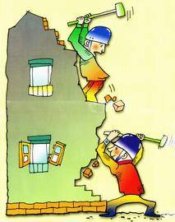
二、术语
交叉作业
在施工现场的垂直空间呈贯通状态下，凡有可能造成人员或物体坠落的，并处于坠落半径范围内的、上下左右不同层面的立体作业。
术
语

Slide 12
三、基本规定
基本规定一共是13项，针对施工前、施工时和安全防护措施验收做相关规定
●施工前准备
基本规定
① 在施工组织设计或施工技术方案中应按国家、行业相关规定并结合工程特点编制包括临边与洞口作业、攀登与悬空作业、操作平台、交叉作业及安全网搭设的安全防护技术措施等内容的高处作业安全技术措施。
② 建筑施工高处作业前，应对安全防护设施进行检查、验收，验收合格后方可进行作业；验收可分层或分阶段进行。
③ 高处作业施工前，应对作业人员进行安全技术教育及交底，并应配备相应防护用品。
④ 高处作业施工前，应检查高处作业的安全标志、安全设施、工具、仪表、防火设施、电气设施和设备，确认其完好，方可进行施工。

Slide 13
三、基本规定
●施工时安全措施
① 高处作业人员应按规定正确佩戴和使用高处作业安全防护用品、用具，并应经专人检查
② 对施工作业现场所有可能坠落的物料，应及时拆除或采取固定措施。高处作业所用的物料应堆放平稳，不得妨碍通行和装卸。工具应随手放入工具袋；作业中的走道、通道板和登高用具，应随时清理干净；拆卸下的物料及余料和废料应及时清理运走，不得任意放置或向下丢弃。传递物料时不得抛掷。
③ 施工现场应按规定设置消防器材，当进行焊接等动火作业时，应采取防火措施。
④在雨、霜、雾、雪等天气进行高处作业时，应采取防滑、防冻措施，并应及时清除作业面上的水、冰、雪、霜。 当遇有 6 级以上强风、浓雾、沙尘暴等恶劣气候，不得进行露天攀登与悬空高处作业。暴风雪及台风暴雨后，应对高处作业安全设施进行检查。
⑤ 需要临时拆除或变动安全防护设施时，应采取能代替原防护设施的可靠措施，作业后应立即恢复。
基本规定

Slide 14
三、基本规定
●安全验收和检查
①安全防护设施验收应包括下列主要内容：
a 防护栏杆立杆、横杆及挡脚板的设置、固定及其连接方式；
b 攀登与悬空作业时的上下通道、防护栏杆等各类设施的搭设；
c 操作平台及平台防护设施的搭设；
d 防护棚的搭设；
e 安全网的设置情况；
f 安全防护设施构件、设备的性能与质量；
g 防火设施的配备；
h 各类设施所用的材料、配件的规格及材质；
i 设施的节点构造及其与建筑物的固定情况，扣件和连接件的紧固程度。
②安全防护设施的验收应按类别逐项检查，验收合格后方可使用，并应作出验收记录
③各类安全防护设施，并应建立定期不定期的检查和维修保养制度，发现隐患应及时采取整改措施。
基本规定

Slide 15
三、基本规定
●安全验收资料
基本规定
安全防护设施验收资料应包括下列主要内容：
①施工组织设计中的安全技术措施或专项方案；
②安全防护用品用具产品合格证明；
③安全防护设施验收记录；
④预埋件隐蔽验收记录；
⑤安全防护设施变更记录及签证。

Slide 16
四、临边与洞口作业
1 坠落高度基准面 2m 及以上进行临边作业时，应在临空一侧设置防护栏杆，并应采用密目式安全立网或工具式栏板封闭。
2 分层施工的楼梯口、楼梯平台和梯段边，应安装防护栏杆；外设楼梯口、楼梯平台和梯段边还应采用密目式安全立网封闭。
3 建筑物外围边沿处，应采用密目式安全立网进行全封闭，有外脚手架的工程，密目式安全立网应设置在脚手架外侧立杆上，并与脚手杆紧密连接；没有外脚手架的工程，应采用密目式安全立网将临边全封闭。
4 施工升降机、龙门架和井架物料提升机等各类垂直运输设备设施与建筑物间设置的通道平台两侧边，应设置防护栏杆、挡脚板，并应采用密目式安全立网或工具式栏板封闭。
5 各类垂直运输接料平台口应设置高度不低于 1.80m 的楼层防护门，并应设置防外开装置；多笼井架物料提升机通道中间，应分别设置隔离设施。
临边作业

Slide 17
四、临边与洞口作业
1 在洞口作业时，应采取防坠落措施，并应符合下列规定：
①当垂直洞口短边边长小于 500 ㎜时，应采取封堵措施；当垂直洞口短边边长大于或等于 500 ㎜时，应在临空一侧设置高度不小于 1.2m 的防护栏杆，并应采用密目式安全立网或工具式栏板封闭，设置挡脚板；
②当非垂直洞口短边尺寸为 25 ㎜ ～500 ㎜时，应采用承载力满足使用要求的盖板覆盖，盖板四周搁置应均衡，且应防止盖板移位；
③当非垂直洞口短边边长为 500 ㎜～1500 ㎜时，应采用专项设计盖板覆盖，并应采取固定措施 ；
④当非垂直洞口短边长大于或等于 1500 ㎜ 时，应在洞口作业侧设置高度不小于 1.2m 的防护栏杆，并应采用密目式安全立网或工具式栏板封闭；洞口应采用安全平网封闭。
洞口作业

Slide 18
四、临边与洞口作业
2 电梯井口应设置防护门，其高度不应小于 1.5m，防护门底端距地面高度不应大于 50 ㎜，并应设置挡脚板。
3 在进入电梯安装施工工序之前，同时井道内应每隔 10m 且不大于 2 层加设一道水平安全网。电梯井内的施工层上部，应设置隔离防护设施。
4 施工现场通道附近的洞口、坑、沟、槽、高处临边等危险作业处，应悬挂安全警示标志外，夜间应设灯光警示。
5 边长不大于 500 ㎜洞口所加盖板，应能承受不小于 1.1kN/㎡的荷载。
6 墙面等处落地的竖向洞口、窗台高度低于 800 ㎜的竖向洞口及框架结构在浇注完混凝土没有砌筑墙体 时的洞口，应按临边防护要求设置防护栏杆。

Slide 19
四、临边与洞口作业
1 临边作业的防护栏杆应由横杆、立杆及不低于 180 ㎜高的挡脚板组成，并应符合下列规定：
①防护栏杆应为两道横杆，上杆距地面高度应为 1.2m，下杆应在上杆和挡脚板中间设置。当防护栏杆高度大于 1.2m 时，应增设横杆，横杆间距不应大于 600 ㎜；
②防护栏杆立杆间距不应大于 2m；
③防护栏杆立杆底端应固定牢固，并应符合下列规定：
a 当在基坑四周土体上固定时，应采用预埋或打入方式固定。当基坑周边采用板桩时，如用钢管做立杆，钢管立杆应设置在板桩外侧；
b 当采用木立杆时，预埋件应与木杆件连接牢固。
防护栏杆的构造

Slide 20
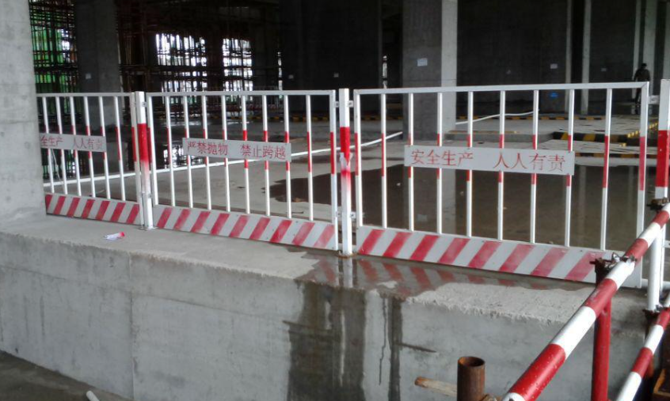
四、临边与洞口作业
2 防护栏杆杆件的规格及连接，应符合下列规定：
①当采用钢管作为防护栏杆杆件时，横杆及栏杆立杆应采用脚手钢管，并应采用扣件、焊接、定型套管等方式进行连接固定；
②当采用原木作为防护栏杆杆件时，杉木杆稍径不应小于 80 ㎜，红松、落叶松稍径不应小于 70 ㎜；栏杆立杆木杆稍径不应小于 70 ㎜，并应采用 8 号镀锌铁丝或回火铁丝进行绑扎，绑扎应牢固紧密，不得出现泻滑现象。用过的铁丝不得重复使用；
③当采用其他型材作防护栏杆杆件时，应选用与脚手钢管材质强度相当规格的材料，并应采用螺栓、销轴或焊接等方式进行连接固定。

Slide 21
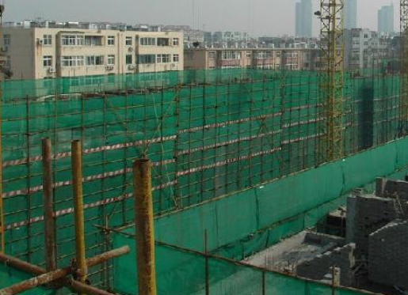
四、临边与洞口作业
④栏杆立杆和横杆的设置、固定及连接，应确保防护栏杆在上下横杆和立杆任何处,均能承受任何方向的最小 1kN 外力作用，当栏杆所处位置有发生人群拥挤、车辆冲击和物件碰撞等可能时，应加大横杆截面或加密立杆间距。
⑤防护栏杆应张挂密目式安全立网。
⑥防护栏杆的设计应符合本规范附录 A 的规定。

Slide 22
五、攀登及悬空作业
1 施工组织设计或施工技术方案中应明确施工中使用的登高和攀登设施，人员登高应借助建筑结构或脚手架的上下通道、梯子及其他攀登设施和用具。
2 攀登作业所用设施和用具的结构构造应牢固可靠；作用在踏步上的荷载在踏板上的荷载不应大于1.1kN，当梯面上有特殊作业，重量超过上述荷载时，应按实际情况验算。
3 不得两人同时在梯子上作业。在通道处使用梯子作业时，应有专人监护或设置围栏。脚手架操作层上不得使用梯子进行作业。
4 便携式梯子宜采用金属材料或木材制作，并应符合现行国家标准《便携式金属梯安全要求》GB 12142和《便携式木梯安全要求》GB 7059。
攀登作业

Slide 23
五、攀登及悬空作业
5 单梯不得垫高使用，使用时应与水平面成 75°夹角，踏步不得缺失，其间距宜为 300 ㎜。 当梯子需接长使用时，应有可靠的连接措施，接头不得超过 1 处。连接后梯梁的强度，不应低于单梯梯梁的强度。
6 折梯张开到工作位置的倾角应符合现行国家标准《便携式金属梯安全要求》GB 12142 和《便携式木梯安全要求》GB 7059 的有关规定，并应有整体的金属撑杆或可靠的锁定装置。
7 固定式直梯应采用金属材料制成，并符合现行国家标准《固定式钢直梯安全技术条件》GB 4053.1 的规定；梯子内侧净宽应为 400 ㎜～600 ㎜，固定直梯的支撑应采用不小于 L70×6 的角钢,埋设与焊接应牢固。直梯顶端的踏棍应与攀登的顶面齐平，并应加设 1.05m～1.5m 高的扶手。

Slide 24
五、攀登及悬空作业
8 使用固定式直梯进行攀登作业时，攀登高度宜为 5m，且不超过 10m。当攀登高度超过 3m 时,宜加设护笼，超过 8m 时,应设置梯间平台。
9 当安装钢柱或钢结构时，应使用梯子或其他登高设施。当钢柱或钢结构接高时，应设置操作平台。当无电焊防风要求时，操作平台的防护栏杆高度不应小于 1.2m；有电焊防风要求时，操作平台的防护栏杆高度不应小于 1.8m。
10 当安装三角形屋架时，应在屋脊处设置上下的扶梯；当安装梯形屋架时，应在两端设置上下的扶梯。扶梯的踏步间距不应大于 400 ㎜。屋架弦杆安装时搭设的操作平台，应设置防护栏杆或用于作业人员栓挂安全带的安全绳。
11 深基坑施工，应 设置扶梯、入坑踏步及专用载人设备或斜道等，采用斜道时，应加设间距不大于 400mm的防滑条等防滑措施。严禁沿坑壁、支撑或乘运土工具上下。
★有兴趣可以研究一下《不同工况下人字梯应力分布和使用安全》这篇论文，
对人字梯的使用和安全评估有较深入的研究。

Slide 25
五、攀登及悬空作业
1 悬空作业应设有牢固的立足点，并应配置登高和防坠落的设施。
2 构件吊装和管道安装时的悬空作业应符合下列规定：
①钢结构吊装，构件宜在地面组装，安全设施应一并设置。吊装时，应在作业层下方设置一道水平安全网； 吊装钢筋混凝土屋架、梁、柱等大型构件前，应在构件上预先设置登高通道、操作立足点等安全设施；②在高空安装大模板、吊装第一块预制构件或单独的大中型预制构件时，应站在作业平台上操作；③ 当吊装作业利用吊车梁等构件作为水平通道时，临空面的一侧应设置连续的栏杆等防护措施。当采用钢索做安全绳时，钢索的一端应采用花兰螺栓收紧；④当采用钢丝绳做安全绳时，绳的自然下垂度不应大于绳 长的 1／20，并应控制在 100 ㎜以内； ⑤钢结构安装施工宜在施工层搭设水平通道，水平通道二侧应设置防护栏杆，当利用钢梁作为水平通道时，应在钢梁一侧设置连续的安全绳，安全绳宜采用钢丝绳；⑥钢结构、管道等安装施工的安全防护设施宜采用标准化、定型化产品 。
悬空作业

Slide 26
五、攀登及悬空作业
3 严禁在未固定、无防护的构件及安装中的管道上作业或通行。
4 模板支撑体系搭设和拆卸时的悬空作业，应符合下列规定：
① 模板支撑应按规定的程序进行，不得在连接件和支撑件上攀登上下，不得在上下同一垂直面上装拆模板；
②在 2m 以上高处搭设与拆除柱模板及悬挑式模板时，应设置操作平台；
③在进行高处拆模作业时应配置登高用具或搭设支架。

Slide 27
五、攀登及悬空作业
5 绑扎钢筋和预应力张拉时的悬空作业应符合下列规定：
①绑扎立柱和墙体钢筋，不得站在钢筋骨架上或攀登骨架；
② 在 2m 以上的高处绑扎柱钢筋时，应搭设操作平台；
③在高处进行预应力张拉时，应搭设有防护挡板的操作平台。
6 混凝土浇筑与结构施工时的悬空作业应符合下列规定：
①浇筑高度 2m 以上的混凝土结构构件时，应设置脚手架或操作平台；
②悬挑的混凝土梁、檐、外墙和边柱等结构施工时，应搭设脚手架或操作平台，并应设置防护栏杆，采用密目式安全立网封闭。

Slide 28
五、攀登及悬空作业
7 屋面作业时应符合下列规定：
①在坡度大于 1：2.2 的屋面上作业，当无外脚手架时，应在屋檐边设置不低于 1.5m 高的防护栏杆，并应采用密目式安全立网全封闭；
②在轻质型材等屋面上作业，应搭设临时走道板，不得在轻质型材上行走；安装压型板前，应采取在梁下支设安全平网或搭设脚手架等安全防护措施。
8 外墙作业时应符合下列规定：
①门窗作业时，应有防坠落措施，操作人员在无安全防护措施情况下，不得站立在樘（ táng ）子、阳台栏板上作业；
②高处安装、不得使用座板式单人吊具。

Slide 29
六、操作平台
操作平台
一般规定
①操作平台应进行设计计算，架体构造与材质应满足相关现行国家、行业标准规定。
②面积、高度或荷载超过本规范规定的，应编制专项施工方案。
③操作平台的架体应采用钢管、型钢等组装，并应符合现行国家标准《钢结构设计规范》GB50017 及相关脚手架行业标准规定。平台面铺设的钢、木或竹胶合板等材质的脚手板，应符合强度要求，并应平整满铺及可靠固定。
④操作平台的临边应按本规范的规定设置防护栏杆，单独设置的操作平台应设置供人上下、踏步间距不大于 400 ㎜的扶梯。
⑤操作平台投入使用时，应在平台的内侧设置标明允许负载值的限载牌，物料应及时转运，不得超重与超高堆放。

Slide 30
六、操作平台
①移动式操作平台的面积不应超过 10 ㎡，高度不应超过 5m，高宽比不应大于 3:1，施工荷载不应超过1.5kN/㎡。
②移动式操作平台的轮子与平台架体连接应牢固，立柱底端离地面不得超过 80mm，行走轮和导向轮应配有制动器或刹车闸等固定措施。
③移动式行走轮的承载力不应小于 5kN，行走轮制动器的制动力矩不应小于 2.5N·m，移动式操作平台架体应保持垂直，不得弯曲变形，行走轮的制动器除在移动情况外，均应保持制动状态。
④移动式操作平台在移动时，操作平台上不得站人。
⑤移动式操作平台的设计应符合本规范附录 B 的规定。
移动式操作平台

Slide 31
六、操作平台
1 落地式操作平台的架体构造应符合下列规定：
①落地式操作平台的面积不应超过 10 ㎡，高度不应超过 15m，高宽比不应大于2.5:1；
②施工平台的施工荷载不应超过 2.0kN /㎡，接料平台的施工荷载不应超过 3.0kN /㎡；
③落地式操作平台应独立设置，并应与建筑物进行刚性连接，不得与脚手架连接；
④用脚手架搭设落地式操作平台时其结构构造应符合相关脚手架规范的规定，在立杆下部设置底座或垫板、纵向与横向扫地杆，在外立面设置剪刀撑或斜撑；
⑤落地式操作平台应从底层第一步水平杆起逐层设置连墙件且间隔不应大于 4m，同时应设置水平剪刀撑。连墙件应采用可承受拉力和压力的构造，并应与建筑结构可靠连接；
落地式操作平台

Slide 32
六、操作平台
2 落地式操作平台的搭设材料及搭设技术要求、允许偏差应符合相关脚手架规范的规定。
3 落地式操作平台应按相关脚手架规范的规定计算受弯构件强度、连接扣件抗滑承载力、立杆稳定性、连墙杆件强度与稳定性及连接强度、立杆地基承载力等。
4 落地式操作平台一次搭设高度不应超过相邻连墙件以上两步。
5 落地式操作平台的拆除应由上而下逐层进行，严禁上下同时作业，连墙件应随工程施工进度逐层拆除。
6 落地式操作平台应符合有关脚手架规范的规定，检查与验收应符合下列规定：
① 搭设操作平台的钢管和扣件应有产品合格证；
②搭设前应对基础进行检查验收，搭设中应随施工进度按结构层对操作平台进行检查验收；
③遇 6 级以上大风、雷雨、大雪等恶劣天气及停用超过一个月恢复，使用前应进行检查操作平台使用中，应定期进行检查。

Slide 33
六、操作平台
1 悬挑式操作平台的设置应符合下列规定：
①悬挑式操作平台的搁置点、拉结点、支撑点应设置在主体结构上，且应可靠连接；
②未经专项设计的临时设施上，不得设置悬挑式操作平台；
③悬挑式操作平台的结构应稳定可靠，且其承载力应符合使用要求。
2 悬挑式操作平台的悬挑长度不宜大于 5m，承载力需经设计验收。
3 采用斜拉方式的悬挑式操作平台应在平台两边各设置前后两道斜拉钢丝绳，每一道均应作单独受力计算和设置。
4 采用支承方式的悬挑式操作平台，应在钢平台的下方设置不少于两道的斜撑，斜撑的一端应支承在钢平台主结构钢梁下，另一端支承在建筑物主体结构。
悬挑式式操作平台

Slide 34
六、操作平台
5 采用悬臂梁式的操作平台，应采用型钢制作悬挑梁或悬挑桁架，不得使用钢管，其节点应是螺栓或焊接的刚性节点，不得采用扣件连接。当平台板上的主梁采用与主体结构预埋件焊接时，预埋件、焊缝均应经设计计算，建筑主体结构需同时满足强度要求。
6 悬挑式操作平台安装吊运时应使用起重吊环，与建筑物连接固定时应使用承载吊环。
7 当悬挑式操作平台安装时，钢丝绳应采用专用的卡环连接，钢丝绳卡数量应与钢丝绳直径相匹配，且不得少于 4 个。钢丝绳卡的连接方法应满足规范要求。建筑物锐角利口周围系钢丝绳处应加衬软垫物。
8 悬挑式操作平台的外侧应略高于内侧；外侧应安装固定的防护栏杆并应设置防护挡板完全封闭。
9 不得在悬挑式操作平台吊运、安装时上人。
10 悬挑式操作平台的构造和设计应符合本规范附录 C 的规定。

Slide 35
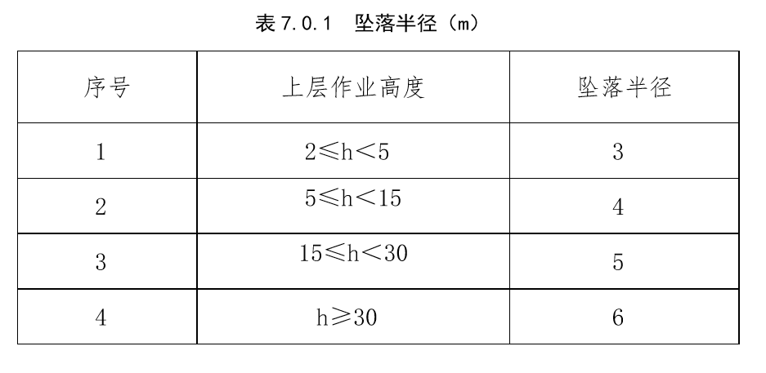
七、交叉作业
1 施工现场立体交叉作业时，下层作业的位置，应处于坠落半径之外，坠落半径见表 7.0.1 的规定，模板、脚手架等拆除作业应适当增大坠落半径。当达不到规定时，应设置安全防护棚，下方应设置警戒隔离区。

Slide 36
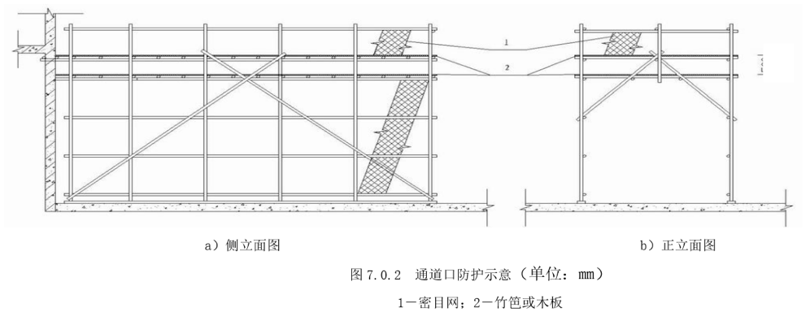
七、交叉作业
2 施工现场人员进出的通道口应搭设防护棚（图 7.0.2）

Slide 37
七、交叉作业
3 处于起重设备的起重机臂回转范围之内的通道，顶部应搭设防护棚。
4 操作平台内侧通道的上下方应设置阻挡物体坠落的隔离防护措施。
5 防护棚的顶棚使用竹笆或胶合板搭设时，应采用双层搭设，间距不应小于 700mm；当使用木板时，可采用单层搭设，木板厚度不应小于50mm，或可采用与木板等强度的其它材料搭设。防护棚的长度应根据建筑物高度与可能坠落半径确定。
6 当建筑物高度大于 24m、并采用木板搭设时，应搭设双层防护棚，两层防护棚的间距不应小于 700mm。

Slide 38
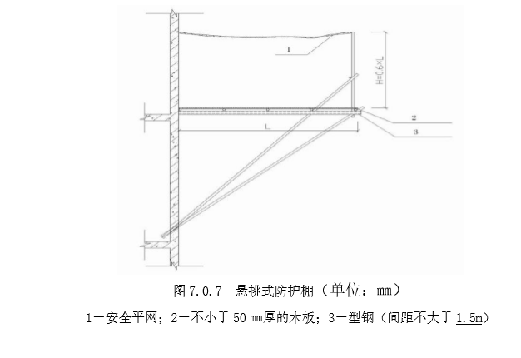
七、交叉作业
7 防护棚的架体构造（图 7.0.7）、搭设与材质应符合设计要求。
8 悬挑式防护棚悬挑杆的一端应与建筑物结构可靠连接，并应符合本规范第 6.4 节的规定。
9 不得在防护棚棚顶堆放物料。

Slide 39
八、 建筑施工安全网
安全网
一般规定
1 建筑施工安全网的选用应符合下列规定：
①安全网的材质、规格、要求及其物理性能、耐火性、阻燃性应满足现行国家标准《安全网》GB5725的规定；
②密目式安全立网的网目密度应为 10cm×10cm=100cm2面积上大于或等于 2000 目。
2 当需采用平网进行防护时，严禁使用密目式安全立网代替平网使用。
3 施工现场在使用密目式安全立网前，应检查产品分类标记、产品合格证、网目数及网体重量，确认合格方可使用。

Slide 40
八、 建筑施工安全网
2 搭设
①安全网搭设应牢固、严密，完整有效，易于拆卸。安全网的支撑架应具有足够的强度和稳定性。
②密目式安全立网时搭设每个开眼环扣应穿入系绳，系绳应绑扎在支撑架上，间距不得大于 450 ㎜。相邻密目网间应紧密结合或重叠。
③当立网用于龙门架、物料提升架及井架的封闭防护时，四周边绳应与支撑架贴紧，边绳的断裂张力不得小于 3kN，系绳应绑在支撑架上，间距不得大于 750 ㎜。
④用于电梯井、钢结构和框架结构及构筑物封闭防护的平网应符合下列规定:
⑤平网每个系结点上的边绳应与支撑架靠紧，边绳的断裂张力不得小于 7kN，系绳沿网边均匀分布，间距不得大于 750 ㎜；
⑥钢结构厂房和框架结构及构筑物在作业层下部应搭设平网，落地式支撑架应采用脚手钢管，悬挑式平网支撑架应采用直径不小于 9.3mm 的钢丝绳；
⑦电梯井内平网网体与井壁的空隙不得大于 25mm。安全网拉结应牢固。

Slide 41
感谢聆听
资源整合，产品服务
↓↓↓
公司官网 | http://www.bofety.com/
如需进一步沟通
↓↓↓
联系我们 | 15250014332 / 0512-68637852
扫码关注我们
获取第一手安全资讯
微信公众号
抖音

